Slide 1
ПРИМОРСКИЙ КРАЙ
ВЛАДИВОСТОК
Dominika Prezbruchová RJ_67 Reálie a zeměvěda Ruska

Slide 2
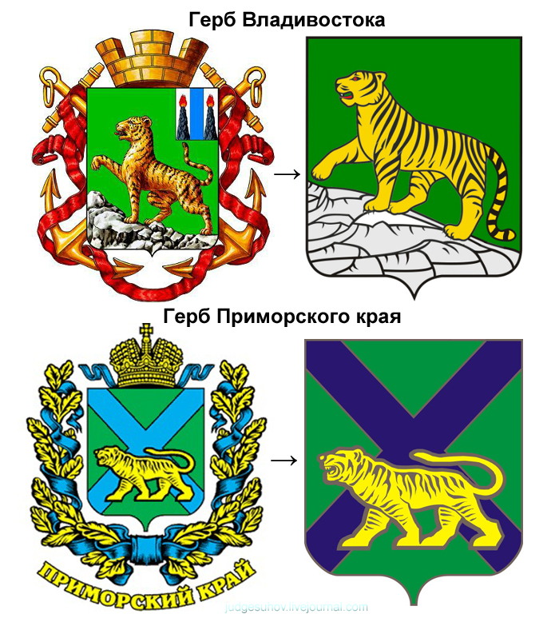

Slide 3
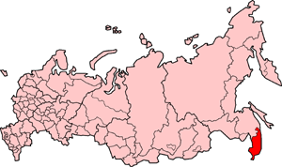
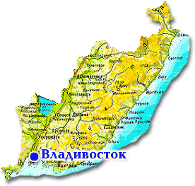
Приморский край на карте России
Владивосток в Приморском крае

Slide 4
Основные информации
Приморский край, также называемый Приморье, субъект Российской Федерации
был образован 20 октября 1938 года указом Президиума Верховного Совета СССР: «О разделении Дальневосточного края на Хабаровский и Приморский край»
Административный центр - город Владивосток
Площадь - 164 673 км²
Население - 1 923 116 чел. (2017)
Плотность населения - 11.68 чел./км² (2017)
Граничит на западе с Китаем, на юго-западе с КНДР, на севере с Хабаровским краем

Slide 5
Национальный состав
Русские - 1 675 992 (85,66 %)
Лица, не указавшие национальность - 144 927 (7,41 %)
Украинцы - 49 953 (2,55 %)
Все остальные – меньше 1%, например:
Корейцы - 18 824 (0,96 %)
Татары - 10 640 (0,54 %)
Узбеки - 8 993 (0,46 %)
Белорусы - 5 930 (0,30 %)
Армяне - 5 924 (0,30 %)
Азербайджанцы - 3 937 (0,20 %)

Slide 6
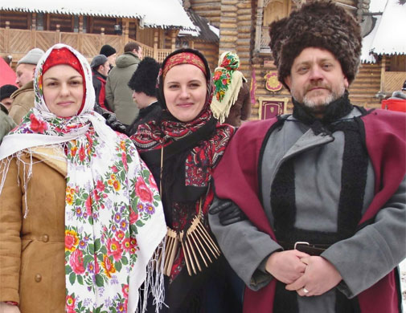
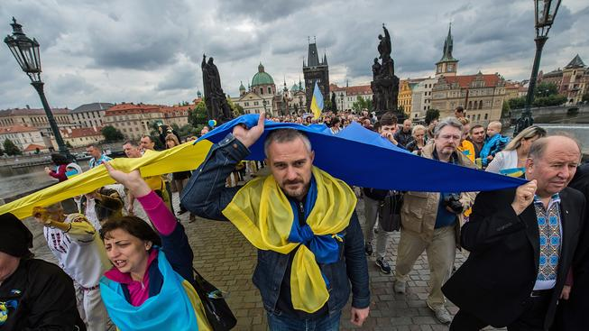
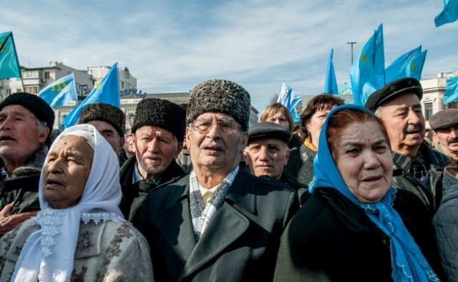
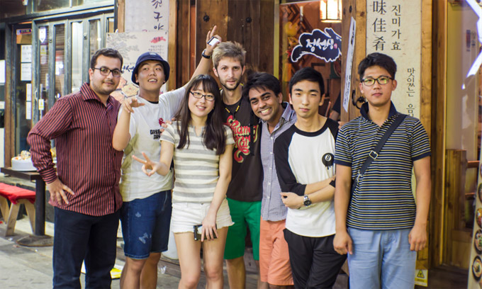

Slide 7
Религия
Согласно масштабному опросу исследовательской службы «Среда», проведённому в 2012 году:
пункт «не верю в бога» в Приморском крае выбрали 35 % опрошенных (первое место в РФ)
пункт «Исповедую православие и принадлежу к РПЦ» - 27 %
пункт «верю в бога (в высшую силу), но конкретную религию не исповедую» - 24 %
пункт «Исповедую христианство, но не причисляю себя ни к одной из христианских конфессий» - 6 %
пункт «Исповедую православие, но не принадлежу к РПЦ и не являюсь старообрядцем» - 1,4 %
Остальные — меньше 1 %

Slide 8
География
центральную и восточную части края занимают горы Сихотэ-Алинь, на западе - Уссурийская и Приханкайская низменности
вдоль южных границ с Китаем раскинулись отроги Маньчжуро-Корейских гор
самой высокой вершиной края является гора Аник высотой 1933 метра, расположенная на северо-востоке края у границы с Хабаровским краем
Крупные острова:
Русский, Путятина, Аскольд, Попова, Рикорда, Рейнеке, Большой Пелис
на юго-западе находится крупное озеро Ханка, по нему проходит граница с Китаем
крупнейшей рекой края является Уссури, её истоки находятся на склонах горы Снежная, к северо-востоку от горы Облачная

Slide 9
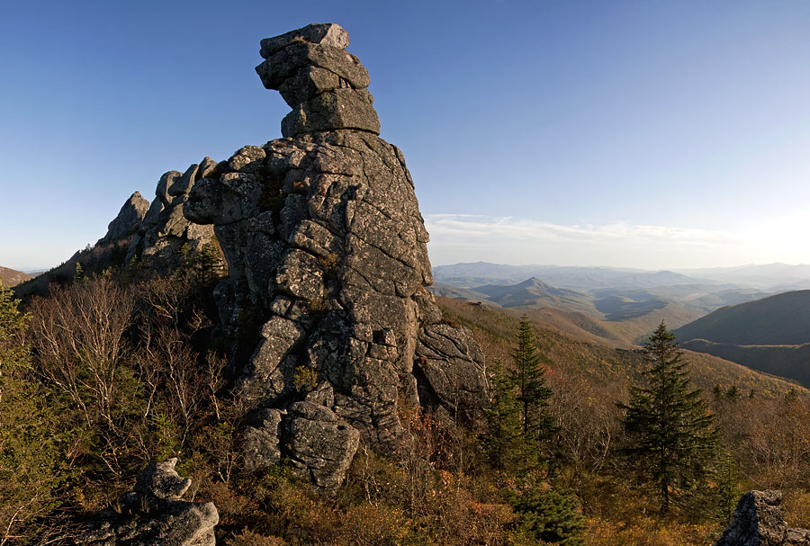
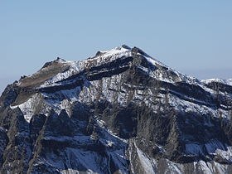
Хребет Сихотэ-Алинь
Маньчжуро-Корейские горы – гора Пэктусан

Slide 10
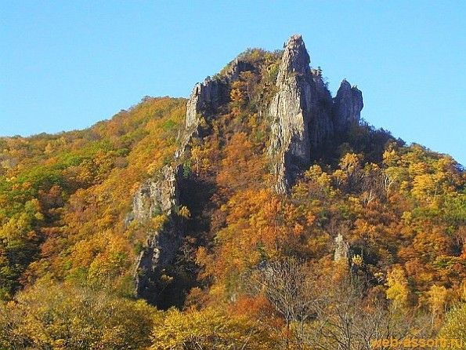
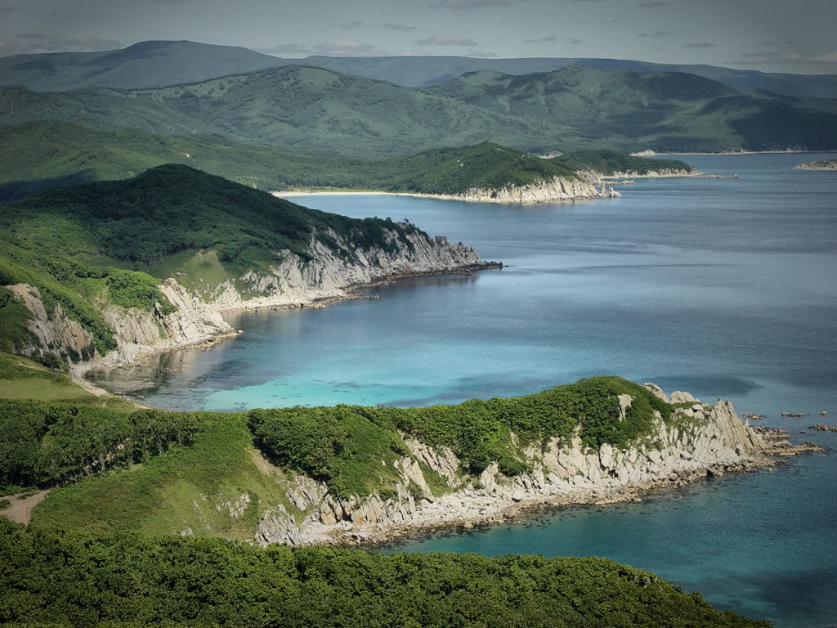
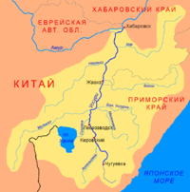
Гора Аник
Озеро Ханка
река Уссури

Slide 11
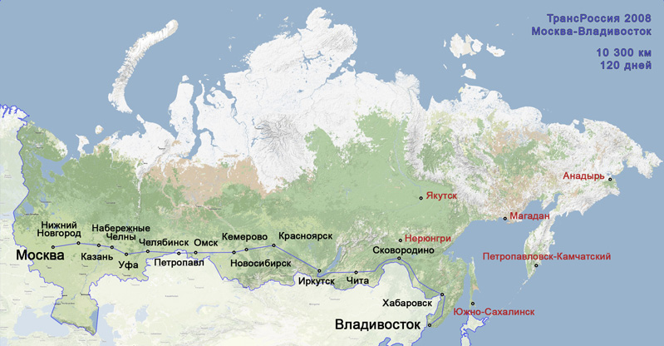
Расстояние от Москвы

Slide 12
Как добраться?
на машине – 118 часов
на автобусе – 6 дней
на самолёте – 8 часов
на поезде (Транссибирская магистраль) – 144-146 часов
пешком – 1763 часов ☺

Slide 13
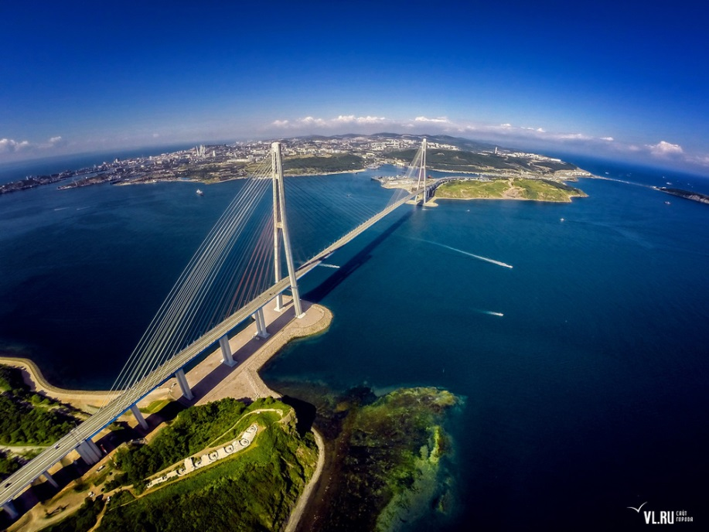
Достопримечательности
1) Мост на Русский остров - соединяет полуостров Назимова с мысом Новосильского, высота: 324 метра, длина пролёта: 1104 метра, длина моста: 3,1 км, ширина моста: 29,5 метра

Slide 14
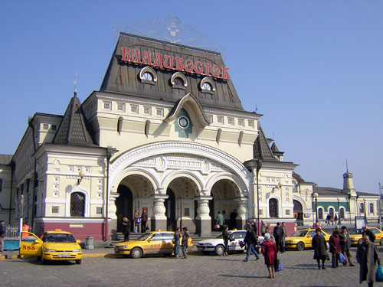
2) Железнодорожный вокзал Владивостока - автор проекта - архитектор П. Е. Базилевский, который строил этот , сегодня называемый, памятник архитектуры с 1891 до 1893 годов; вокзал построен в неорусском стиле

Slide 15
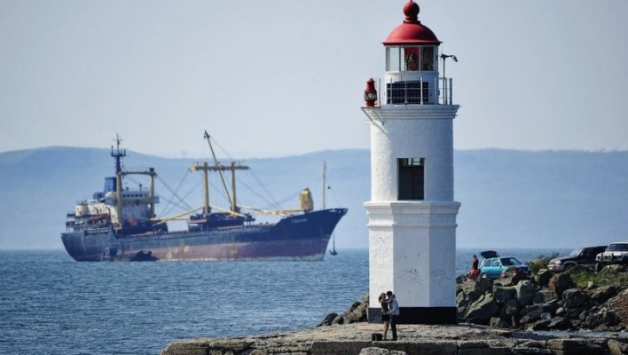
3) Маяк Эгершельд - основанный в 1876 году, не только служит главным ориентиром для судоводителей при входе в порт Владивостока, но и является одной из ключевых достопримечательностей приморской столицы

Slide 16
Промышленность
лидирующей отраслью является рыбная - дает треть всего российского улова + значительная часть продукции уходит за границу
машиностроение - судостроение и судоремонт, авиастроение и приборостроение
горнодобывающая промышленность – сырьё, полиметаллические руды, вольфрамовые и свинцовые концентраты, олово, борные продукты
пищевая промышленность - значительное место – её доля составляет почти 40%
лесная и деревообрабатывающая отрасли - практически полностью работают на экспорт

Slide 17
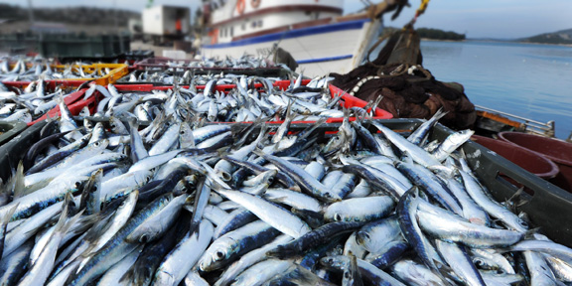
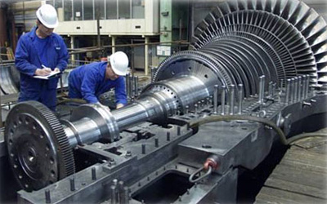
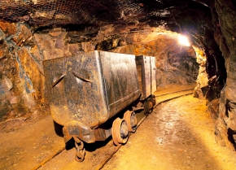
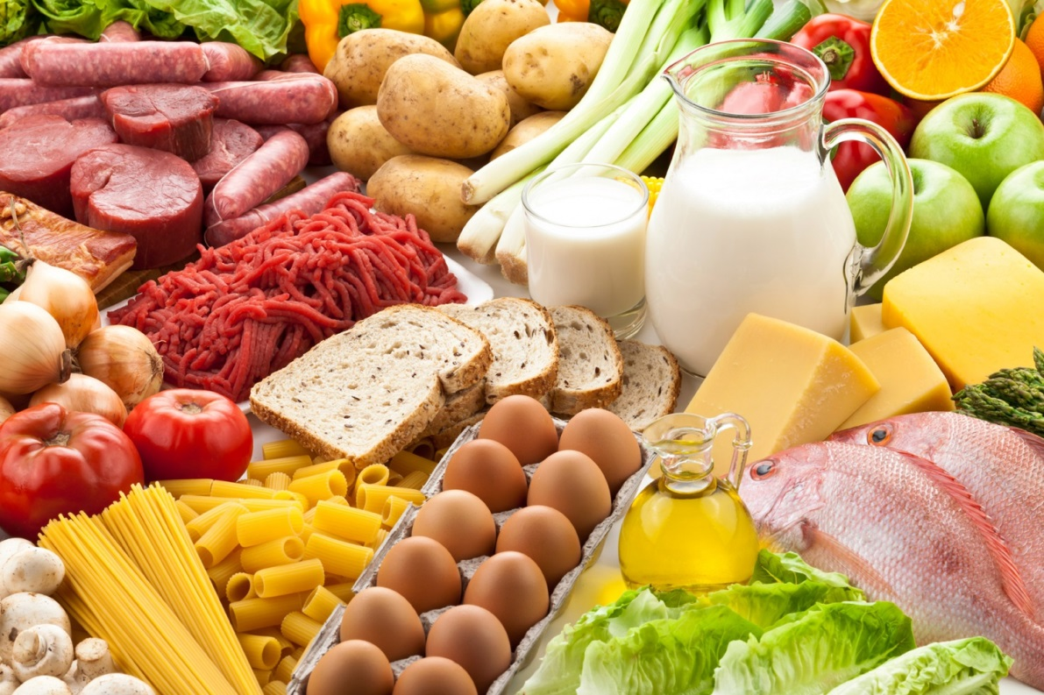
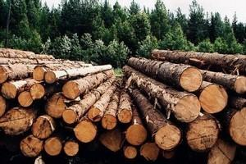

Slide 18
Народные промыслы
Официально не признаны
«Как оказалось, русских народных промыслов в Приморье нет. Ремесло рождается у оседлых поселенцев, а дальневосточники - почти все люди пришлые. Исключением является творчество малочисленных коренных народов региона, но оно официально народным промыслом не считается, поскольку этот статус требует регистрации в Торгово-промышленной палате РФ.»
→ цитированное из:
https://rg.ru/2013/11/21/reg-dfo/promysly.html

Slide 19
Знаменитые люди
1) Леонид Исаакович Ярмольник - советский и российский актёр театра и кино, продюсер, теле- и радиоведущий; лауреат Государственной премии России (2000)
2) Сергей Михайлович Дарькин - российский государственный и политический деятель, губернатор Приморского края (2001—2012)
3) Марк Олегович Шульжицкий - российский автогонщик, победитель соревнования по Gran Turismo

Slide 20
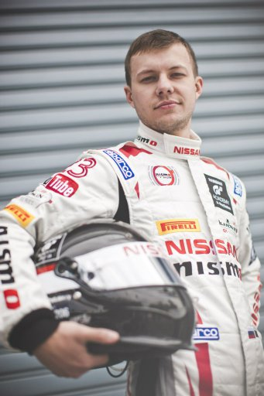
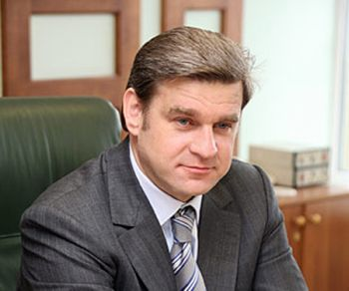

Slide 21
Ресурсы
https://ru.wikipedia.org/wiki/%D0%9F%D1%80%D0%B8%D0%BC%D0%BE%D1%80%D1%81%D0%BA%D0%B8%D0%B9_%D0%BA%D1%80%D0%B0%D0%B9
https://ru.wikipedia.org/wiki/%D0%9D%D0%B0%D1%81%D0%B5%D0%BB%D0%B5%D0%BD%D0%B8%D0%B5_%D0%9F%D1%80%D0%B8%D0%BC%D0%BE%D1%80%D1%81%D0%BA%D0%BE%D0%B3%D0%BE_%D0%BA%D1%80%D0%B0%D1%8F
https://www.google.cz/maps/dir/Moskva,+Rusko/Vladivostok,+Pr%C3%ADmorsk%C3%BD+kraj,+Rusko/@45.2776261,51.4989283,3z/data=!3m1!4b1!4m13!4m12!1m5!1m1!1s0x46b54afc73d4b0c9:0x3d44d6cc5757cf4c!2m2!1d37.6173!2d55.755826!1m5!1m1!1s0x5fb39cba5249d485:0x186704d4dd967e35!2m2!1d131.8869243!2d43.1198091?hl=sk
https://www.expresstorussia.com/rus/poezd-moskva-vladivostok.html
https://www.tripadvisor.ru/Attractions-g2324040-Activities-c47-Primorsky_Krai_Far_Eastern_District.html
https://ru.wikipedia.org/wiki/%D0%A0%D1%83%D1%81%D1%81%D0%BA%D0%B8%D0%B9_%D0%BC%D0%BE%D1%81%D1%82
https://ru.wikipedia.org/wiki/%D0%96%D0%B5%D0%BB%D0%B5%D0%B7%D0%BD%D0%BE%D0%B4%D0%BE%D1%80%D0%BE%D0%B6%D0%BD%D1%8B%D0%B9_%D0%B2%D0%BE%D0%BA%D0%B7%D0%B0%D0%BB_%D0%92%D0%BB%D0%B0%D0%B4%D0%B8%D0%B2%D0%BE%D1%81%D1%82%D0%BE%D0%BA%D0%B0
https://vladivostok-city.com/ru/places/all/all/883
http://www.wiki-prom.ru/region/primorskiy_kray.html
https://rg.ru/2013/11/21/reg-dfo/promysly.html
http://www.bolshoyvopros.ru/questions/1760260-kakie-znamenitosti-rodilis-v-primorskom-kraju.html
http://dv.land/people/10-sportsmenov
картины из Google

Slide 22
Спасибо за внимание!

